Slide 1
脑机接口
唐嘉良
2022.6.20

Slide 2
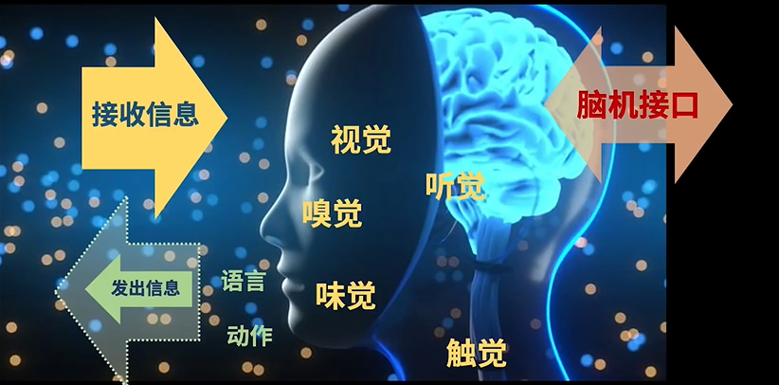
什么是脑机接口(Brain Computer Interface)
大脑与外界设备进行信息交换的方式

Slide 3
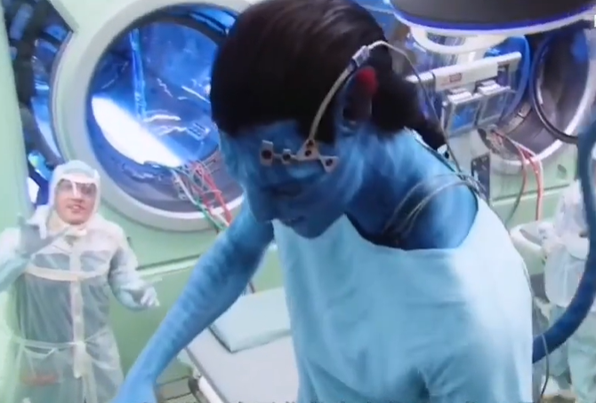
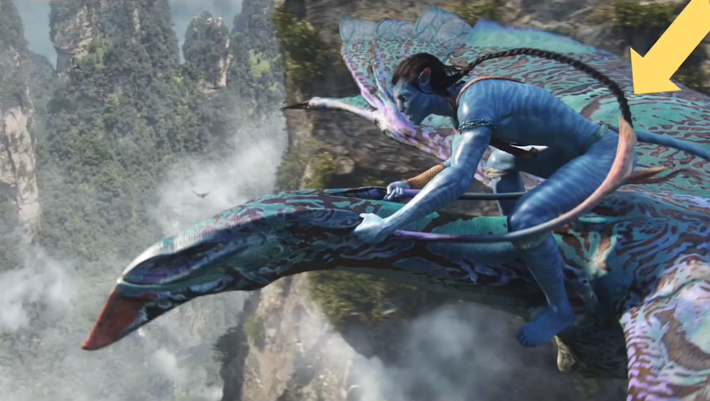
科幻电影中的脑机接口场景
1.意识替换、意识对接(以电影《阿凡达》为例)
来自地球的残疾战士用脑电信号远程操控阿凡达
利用辫子与飞龙意识对接

Slide 4
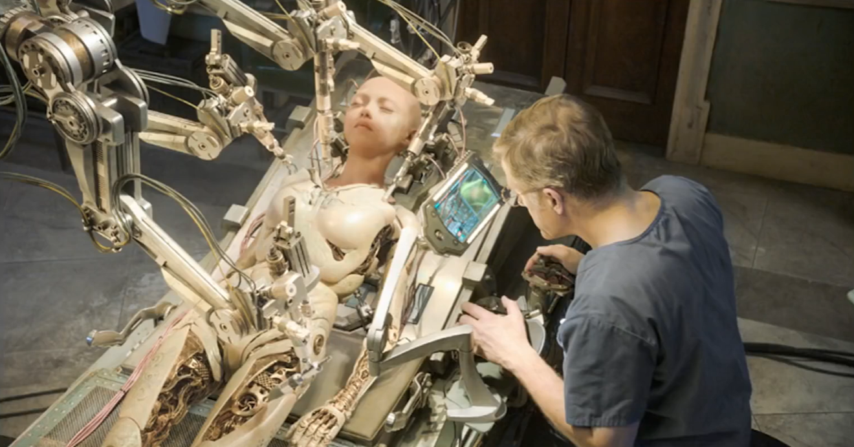
科幻电影中的脑机接口场景
2.脑神经与电子装置对接(以电影《阿丽塔：战斗天使》为例)

Slide 5
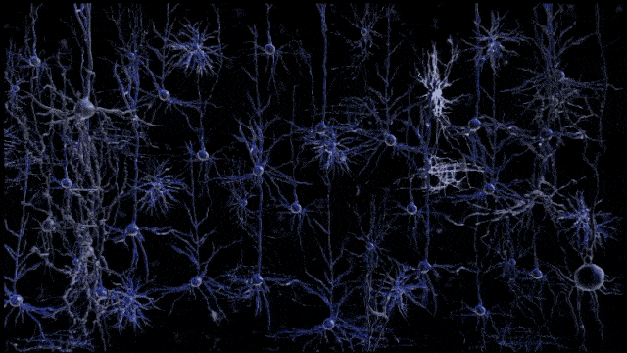
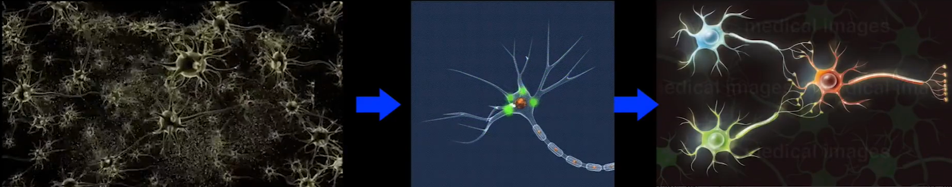
大脑如何实现复杂功能
神经元交联网络
人脑有近一千亿个神经元，负责信息的接收、处理与转发，通过级联方式构成通讯网络，这些网络再通过交联模式完成复杂信息的处理。

Slide 6
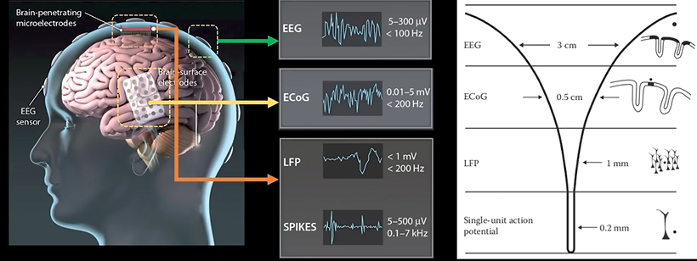
如何“监听”神经元？
在大脑中放置传感器（神经电极）收集神经元电信号
神经电极离神经元越近清晰度越高，最好贴在神经元上。

Slide 7
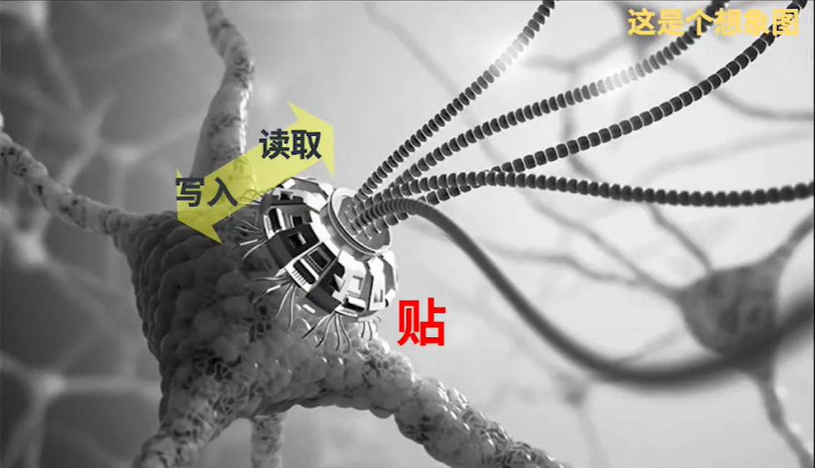

Slide 8
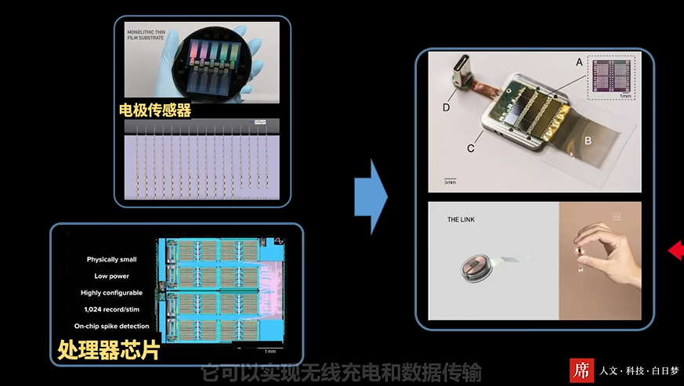
神经电极核心技术
有线形式（2019）
Neuralink
2019\2020
硅片上光刻出神经电极形态
专门研发以处理神经信息
但是真的有人想在自己脑子里放这么个玩意吗？
无线形式（2020），甚至可以无线充电

Slide 9
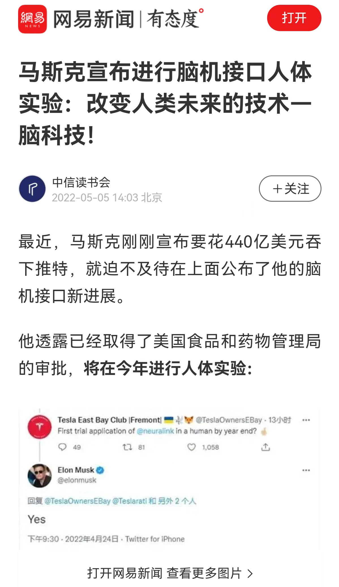
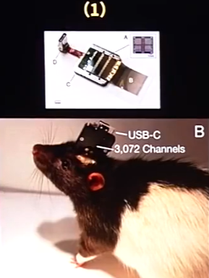
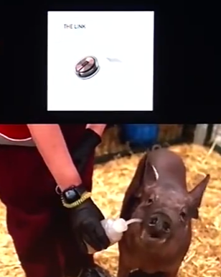
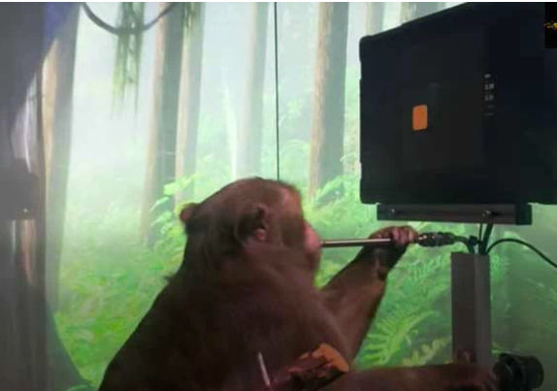
Neuralink
埃隆·马斯克旗下的脑机接口公司，一直致力于脑机接口前沿研究。
2019 2020 2021 2022？

Slide 10
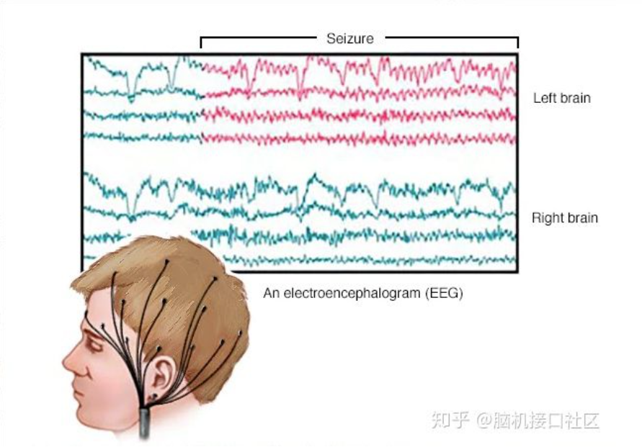
神经电极核心技术
如何根据不同神经信号传达指令？
需要外用计算机软件，进行信号处理和指令下达。
这种AI软件使用CNN分类器进行分类，并通过特定的算法训练而来。最后，使用该软件来运行应用程序，控制机械臂、传感器、光标等。
AI软件被训练以识别提取图中脑电信号的特征谱，翻译成对应动作指令。

Slide 11
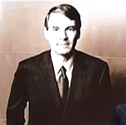
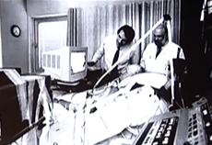
对脑机接口的需求
上世纪80年代末，美国神经工程师Phil Kennedy
想借助脑机接口让渐冻症患者开口说话。

Slide 12
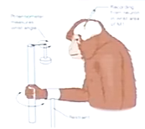
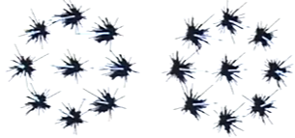
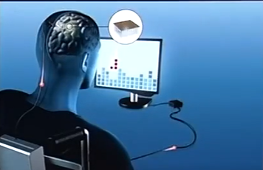
脑机接口研究历史
植入式的脑机接口已经有几十年的研究历史了。
上世纪六七十年代（越南战争），美国有大量退伍伤残军人。
为帮助他们生活自理，人们开始研究运动式脑机接口。
神经科学基础
进入实用时代
在清醒猴子脑内记录与运动相关的神经细胞
这些神经元细胞的群体活动与做出的动作对应
提出人脑用的脑机接口方法——BrainGate
1966
1982
2006
计算机科学的飞速发展在其中起着巨大的推动作用！

Slide 13
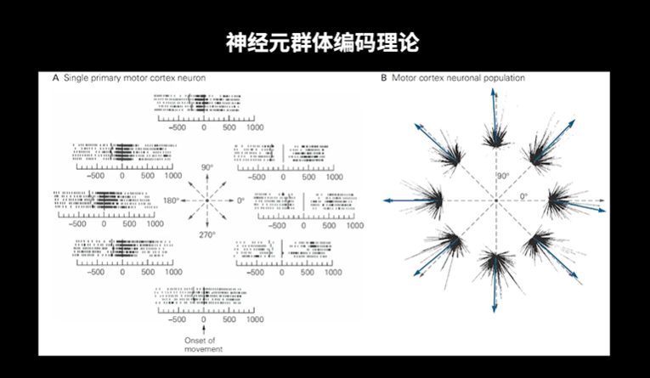
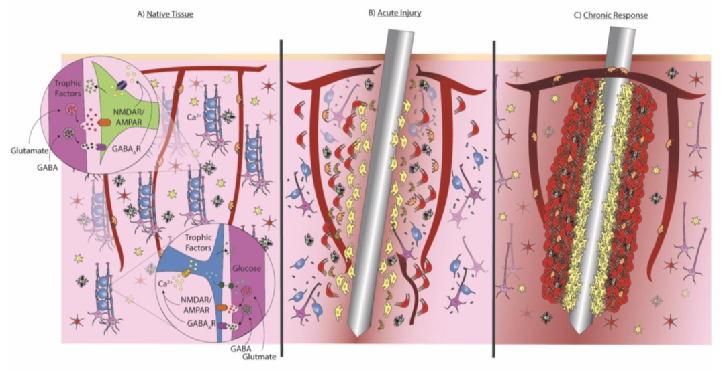
脑机接口领域特点(补充)
脑机接口是多学科高度交叉的领域。它是一个系统性的工程，包括软硬多个组件。涉及生命科学、信息技术、脑科学、神经科学、材料学、机器人、微电子、临床医学、人工智能......它的发展需要非常多的关键技术和理论支撑。

Slide 14
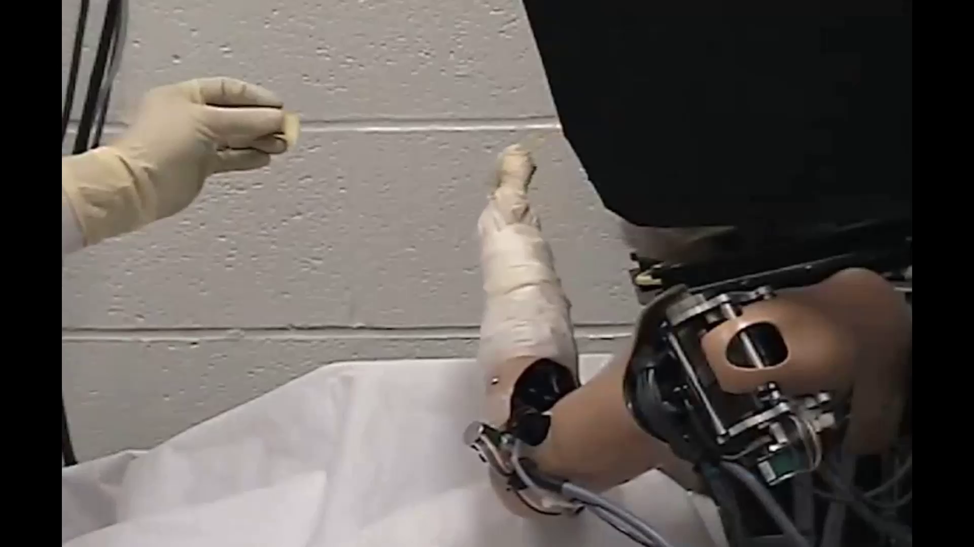
脑机接口研究历史
里程碑事件：第一个猴子脑控机器人（2008年）
为猴子安装机械臂，当它逐渐意识到自己可以操控机械臂的时候，利用它成功抓取食物。
相关文献：
Velliste M, Perel S, Spalding M C, et al. Cortical control of a prosthetic arm for self-feeding[J]. Nature, 2008, 453(7).
视频链接：https://www.iqiyi.com/v_1djll3gj9js.html

Slide 15
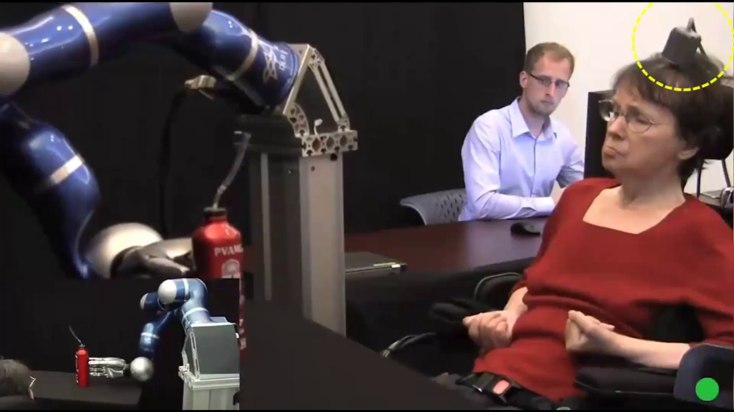
脑机接口研究历史
里程碑事件：第一个人脑控机器人（2012年）
相关文献：
Hochberg L R,Bacher D, Jarosiewicz B, et al. Reach and grasp by people with tetraplegia using a neurally controlled robotic arm[J]. Nature,2012,485(7398):372-375.
视频链接：https://www.iqiyi.com/v_1vfmcl7xnn8.html

Slide 16
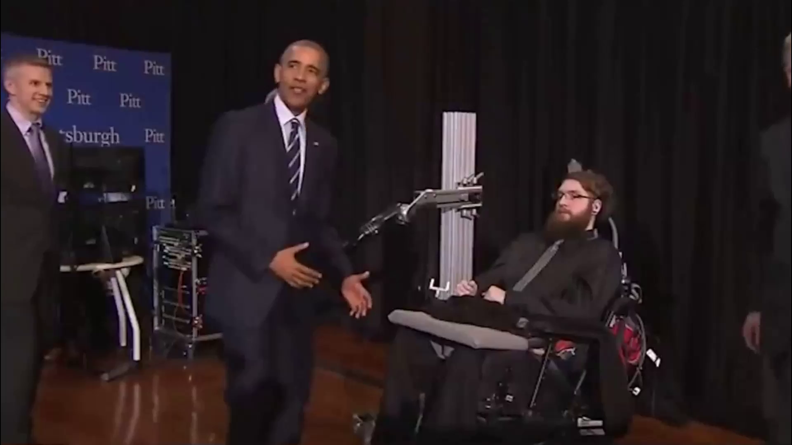
脑机接口研究历史
里程碑事件：第一个提供触觉的人脑控机器人（2016年）
相关文献：
Flesher S N, Collinger J L, Foldes S T, et al. Intracortical microstimulation of human somatosensory cortex[J]. Science translational medicine,2016,8(361):361ra141-361ra141.
视频链接：
https://www.bilibili.com/video/BV1hq4y1r7Wx?spm_id_from=333.337.search-card.all.click&vd_source=7f93b0d7374c51c73173c636775cfd03

Slide 17
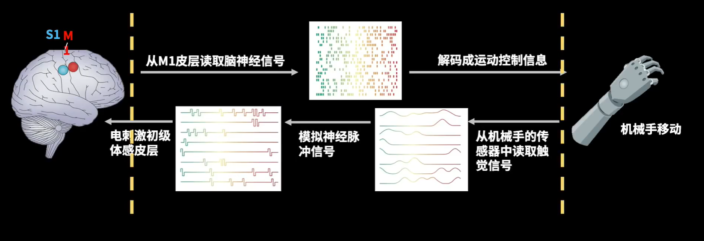
人脑控触觉机器人工作机制
脑机转码分为脑对机以及机对脑
以往的工作集中在脑对机，为实现触觉，需要实现机对脑转码——功能电刺激。

Slide 18
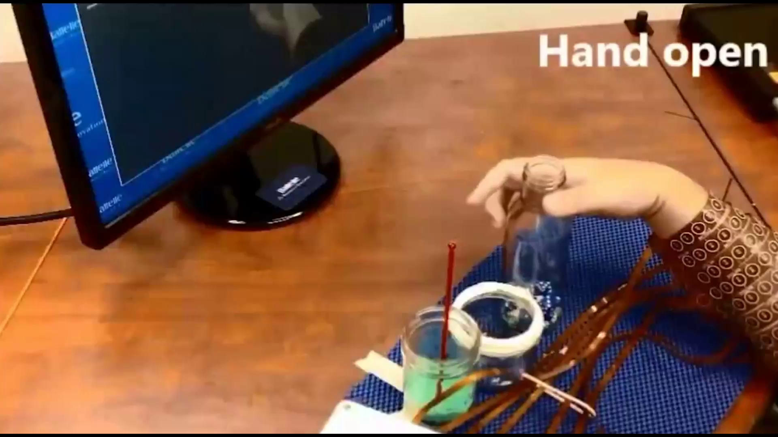
脑机接口研究历史
里程碑事件：第一个人脑控瘫痪上肢（2016年）
功能电刺激，不是像触觉机器人那样刺激大脑皮层，而是刺激手部肌肉做出动作。
相关文献：
Bouton C E, Shaikhouni A, Annetta N V, et al. Restoring cortical control of functional movement in a human with quadriplegia[J]. Nature, 2016, 533(7602):247-250.
视频链接：
http://m.v.qq.com/play.html?cid=&vid=g05144lwppj&url_from=share&second_share=0&share_from=copy

Slide 19
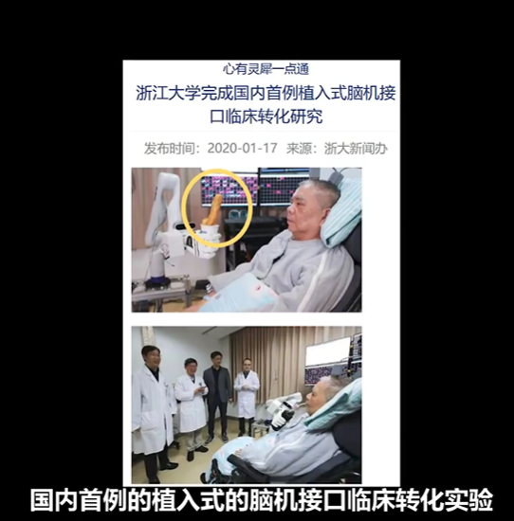
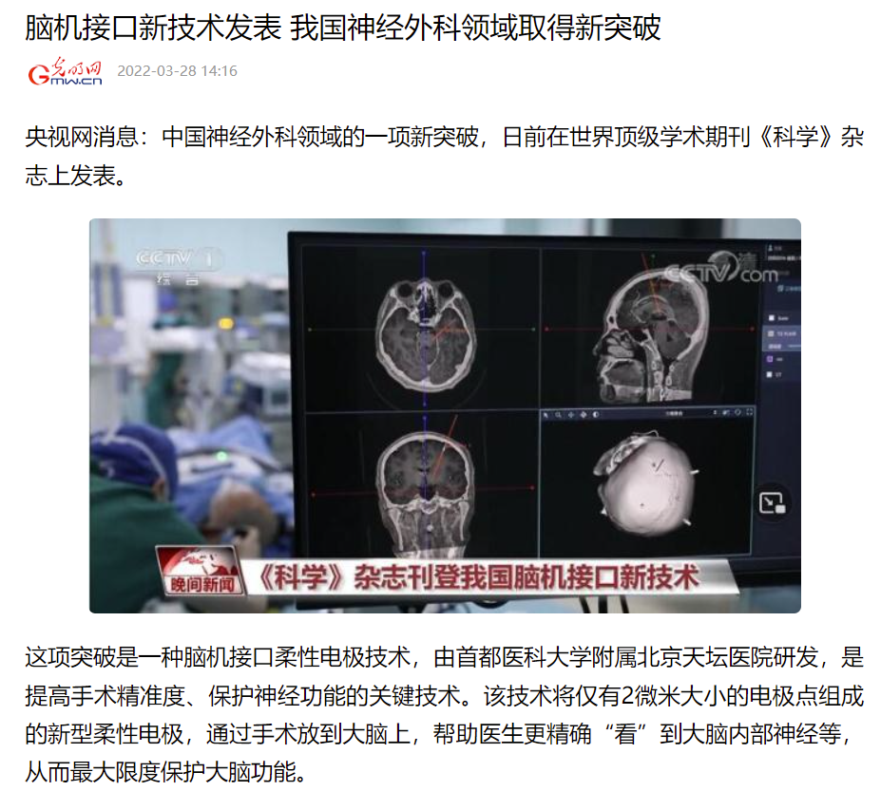
国内脑机接口研究成果
中国在脑机接口领域起步较晚，但是近年也有令人欣喜的成果。
医用脑机接口

Slide 20
关于脑机接口的思考
·是否可以移植记忆或者意识，从而达到某种意义上的永生？（“血肉苦弱，机械飞升”？）
记忆的存储机理仍是脑科学领域中的未解之谜。且研究表明与记忆相关的部分基本上位于大脑内部的古旧皮层，难以探索，是真正的前沿。
就算有一天终究克服了意识存储这个难题，可能也只是意识层面的永生，物质基础已经发生改变。生命不再是完整的生命。（这一段纯属个人观点）
事实上关于意识永生的问题也是备受争议的伦理问题。

Slide 21
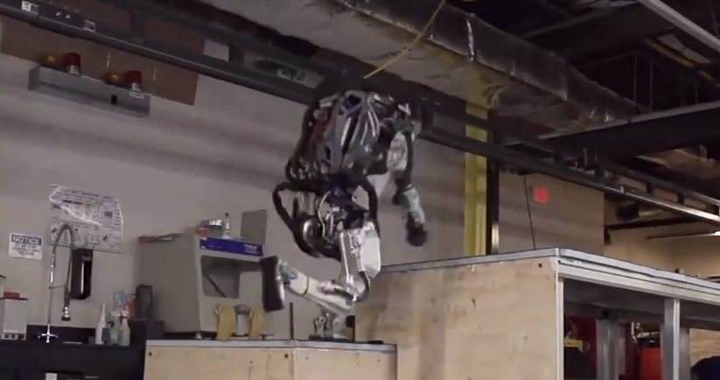
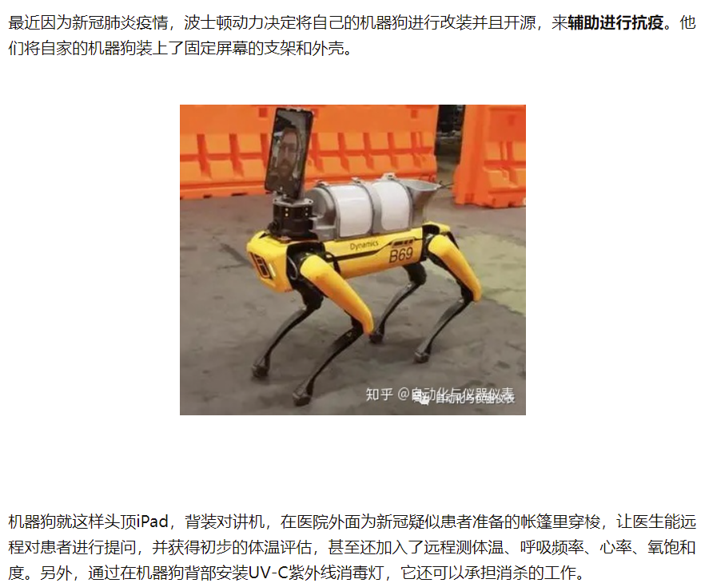
脑机接口未来场景
脑（遥）控仿生机器人：波士顿动力机器人
抗疫狗？

Slide 22
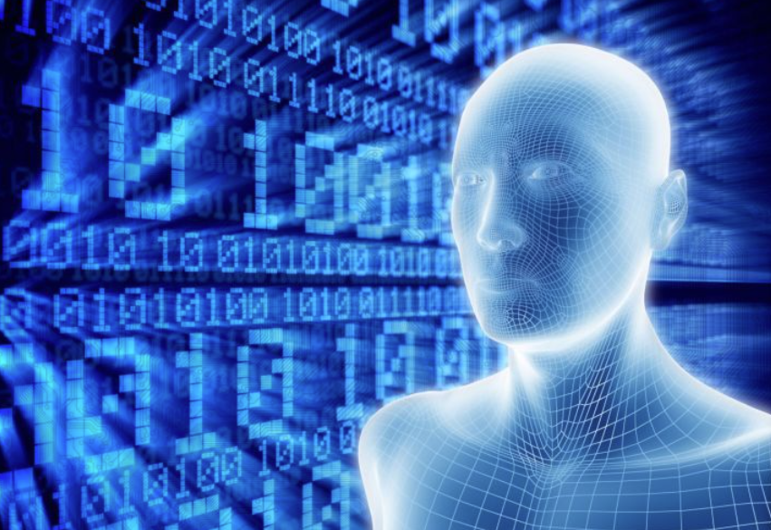

脑机接口未来场景
脑信息交流？6G？
脑机装备把脑电波转换成文字数据，然后通过无线发送给对方脑机装置。未来6G的低延迟高带宽或许能很好支持这个技术？

Slide 23
一些展望
脑机接口的可能应用面非常广，如果能在医疗、通讯、工业、教育、智能家居等领域取得进展，是可以造福人类的。
但是要提高安全性、隐私性、自主性，只有这样才能得到广泛的接受与应用。
总的来说，作为一门学科交叉性很高的新兴技术，脑机接口的未来是光明的。同时它的发展也是不容易的，尚且存在很多技术瓶颈。
希望未来能看到脑机接口在各个领域大显神威。

Slide 24
References
1.Velliste M, Perel S, Spalding M C, et al. Cortical control of a prosthetic arm for self-feeding[J]. Nature, 2008, 453(7).
2. Hochberg L R,Bacher D, Jarosiewicz B, et al. Reach and grasp by people with tetraplegia using a neurally controlled robotic arm[J]. Nature,2012,485(7398):372-375.
3. Flesher S N, Collinger J L, Foldes S T, et al. Intracortical microstimulation of human somatosensory cortex[J]. Science translational medicine,2016,8(361):361ra141-361ra141.
4. Bouton C E, Shaikhouni A, Annetta N V, et al. Restoring cortical control of functional movement in a human with quadriplegia[J]. Nature, 2016, 533(7602):247-250.
5.丁文龙,刘学政. 系统解剖学[M].第9版.北京:人民卫生出版社,2018.
6.刘德建,李奇. 脑机接口原理及系统组成[J].科技风,2013年16期.
7.槐瑞托,杨俊卿,李东. 脑机接口中脑电信号提取方法和技术的研究进展[J].生命科学,2010年04期.
8.高佳锐.脑机接口:新时代的信息革命[J].中国新通信,2020,22(09):44-45.

Slide 25


THANKS

